Slide 1
СУЧАСНА ФІЗКУЛЬТУРА
петанк
Підготувала:
вчителька фізкультури
Мельник Н.О.

Slide 2
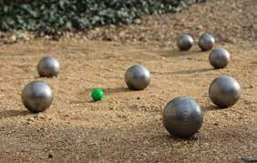
петанк
Азартність ♦♦♦♦
Травматичність --
Петанк придумав француз із проблемою рухового апарату. Ця спортивна активність є максимально інклюзивною. Фізична сила в цій спокійній грі значення не має.
Дитина може виграти в петанк у титулованого спортсмена. Головне – координація та розробка власної стратегії.

Slide 3
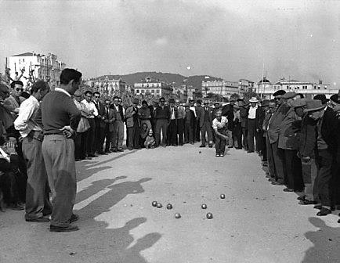
Історія походження
Історія гри петанк, батьківщиною якої вважається французька провінція Прованс, налічує тисячоліття і йде в античну епоху. Як відомо, ще VI столітті до нашої ери древні греки змагалися в метанні каменів на дальність. Римляни змагалися вже і на точність, кидаючи камінь або кам'яну кулю якомога ближче до якогось предмета. Центуріони всіляко заохочували це захоплення легіонерів – адже воїни розвивали окомір, влучність і скоординованість рухів. Переможців армійських змагань навіть нагороджували. Причому не лише грошима, а й відпусткою додому. Так що старанності та спортивного азарту давньоримським гравцям було не позичати, і змагання перетворювалися на першокласне шоу, не гірше за бій гладіаторів у Колізеї.
Вважається, що петанк у його сучасному вигляді винайшов Жюль Ленуар у 1907 році.
Сталося це у портовому провансальському містечку
Ла-Сьота.

Slide 4
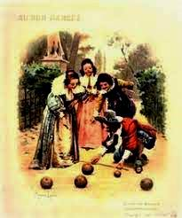
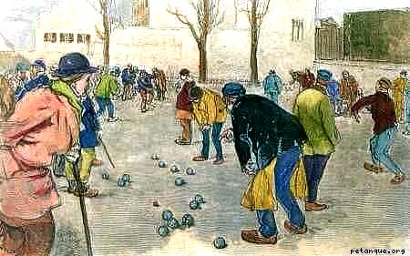
Назва петанк походить від la petanca [peˈtaŋkɔ] в провансальському діалекті окситанської мови, що означає "ноги разом" або, точніше, "ноги на якорі. Адже особливість гри полягає у тому, що ноги при кидку повинні бути разом і не відриватись від землі.
У Франції в петанк грають близько 17 мільйонів осіб (особливо популярна серед школярів та студентів, вони полюбляють грати під час літніх канікул). Нараховується близько 375 тис. гравців, ліцензованих Федерацією Французького Петанку . Також багато любителів петанку в Англії, Квебеку, США та в Південно-Східній Азії (у зв'язку з французькою присутністю в цьому регіоні протягом останніх століть): Лаос, Північний Таїланд, В'єтнам, Камбоджа.
Петанк вважається таким ж надбанням Франції як і Ейфелева вежа.
Вітальні листівки з національною грою петанк
Петанк вважається таким ж надбанням Франції як і Ейфелева вежа.

Slide 5
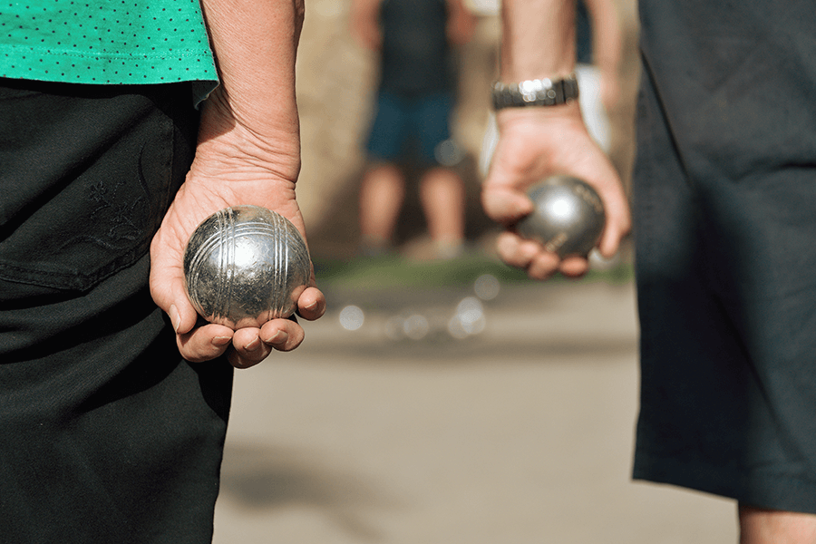
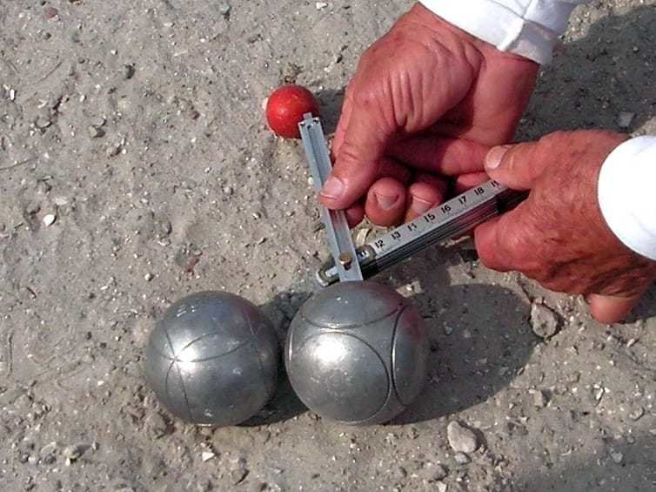
Особливості гри
Петанк (фр. pétanque) — один з різновидів боулзу, метою якого є, стоячи всередині кола (обома ногами торкаючись землі), кинути порожнисті металеві кулі якомога ближче до маленької дерев'яної кулі (cochonnet, piglet, bouchon, le petit — кошонет, поросятко, паця, джек, бушон, корок, малесенький). Цю гру, як правило, грають на твердому ґрунті або гравії, але можна також грати на траві, піску тощо. Гра подібна до бочче і боулзу.

Slide 6
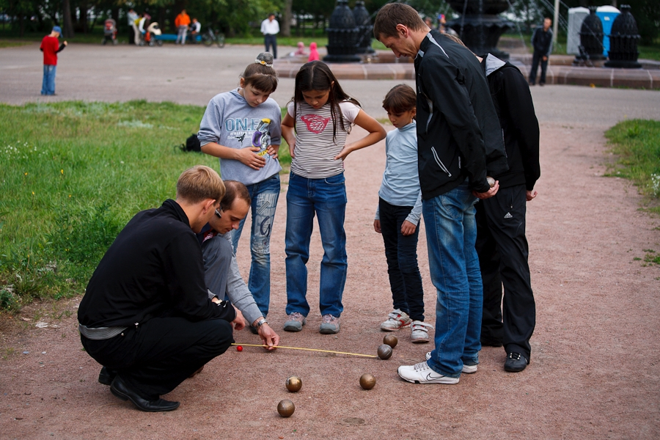
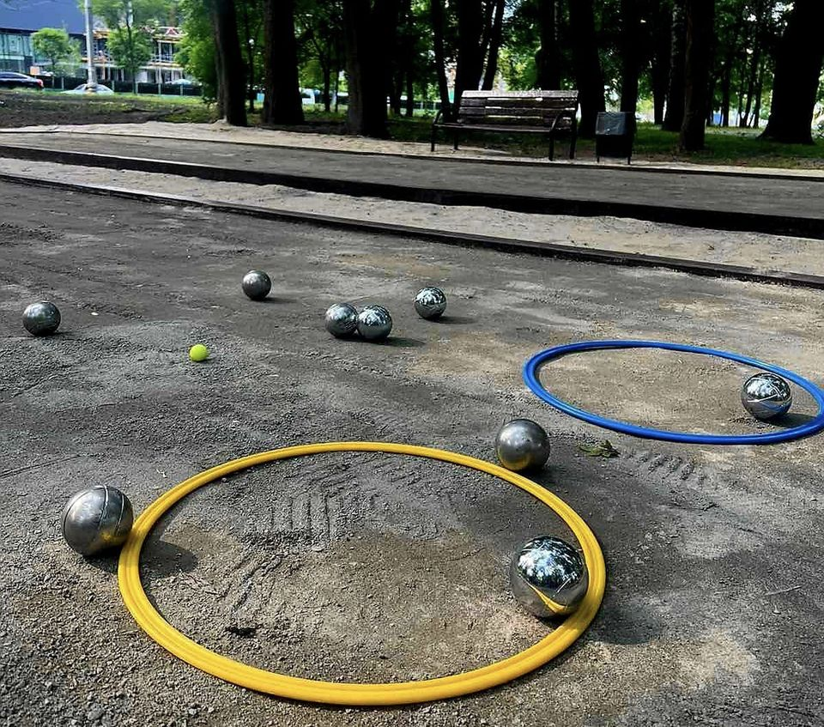
Мета гри: стоячи всередині кола (обома ногами торкаючись землі), кинути металеві кулі якомога ближче до маленької дерев’яної кулі.
Учасники: у петанк грають 2 команди , складом 2-6 гравців.
Місце проведення та інвентар: учасники грають кулями . У дорослому петанку кулі важать близько 0,5 кг. Для ігор у школі пропонується «м’який петанк» . Можна грати на свіжому повітрі, в спортзалі, аудиторії та навіть коридорі. . Цю гру, як правило, грають на твердому ґрунті або гравії, але можна також грати на траві, піску тощо.
Цікаво, що в Європі чемпіонати з петанку проводять навіть в торгівельних центрах.

Slide 7
Правила гри
Гра ведеться на полі розміром 12х3 метри. Кидаючи жереб, вибирають, яка команда починає грати першою. Ця команда креслить на землі коло діаметром близько 30-50 см.
Гравець має закинути кульку на відстані 6-12 метрів , але не ближче, ніж 50 см від перешкоди. При цьому, ноги гравця повинні бути усередині накресленого кола.
Після кидання спеціальної кулі під назвою «кошонет» учень в першій команді повинен кинути першу кулю, намагаючись розмістити її якомога ближче до кошонета. Далі гравець іншої команди стає в те ж коло та пробує докинути свою кульку якомога ближче до кошонету та вибити кулю опонента. Гра триває доти, доки одна з команд не набере 13 очок.

Slide 8
петанк в україні
Петанк з’явився в Україні нещодавно і поки про нього знає не так багато людей. Але за новою програмою НУШ петанк є одним з модулів.
Вперше у цей вид спорту почали грати ще на початку 2000-х у Києві та Ужгороді, одним з тих, хто активно розвивав спорт на Закарпатті, був журналіст Олександр Попович. Згодом сформувалася ГО «Федерація петанку України» (ГО ФПУ), яку зареєстрували в квітні 2007 року.
Спортсмени ГС ФПУ також беруть участь та займають призові місця у безлічі інших міжнародних змаганнях в Польщі, Словаччині, Австрії, Угорщині, Франції, Литві, Нідерландах, Данії і т.д.
10 лютого 2015 року на базі ГО ФПУ зареєстрована Федерація петанку України .
ГС ФПУ щороку проводить Чемпіонат України, відбіркові ігри на ЧС/ЧЄ та всеукраїнські змагання в Києві, Харкові, Львові, Ужгороді, Черкасах).
Також міжнародного статусу набули такі великі турніри, як «Леополіс» у Львові, «Слобода» в Харкові та «Кубок Незалежності» в Києві.
У 2016 році Україна вперше брала участь в європейському турнірі клубів — EuroCUP 2016. В скарбничку наших досягнень харківський петанк-клуб «Fair Play» приніс перемогу в зустрічі з командою Уельсу (4:1), а також по одній виграній грі проти сильних команд з Бельгії та Словенії.

